Slide 1
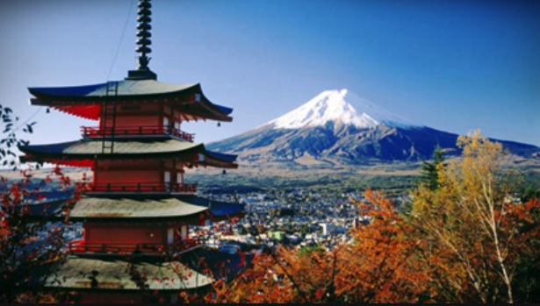
일본의 근대국가의 성립과
일본 대중문화의 형성
일본어일본학과
21902050
박수정

Slide 2
목차
근대국가 성립 과정
일본 대중문화 형성<영화>
주제 관련 영상

Slide 3
일본 근대국가 성립 과정

Slide 4
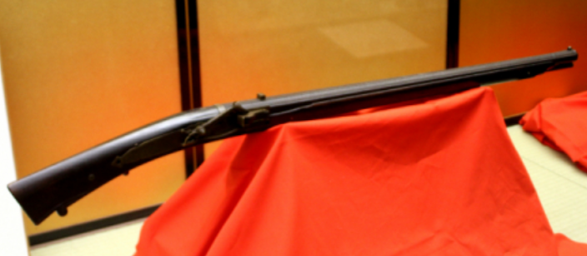
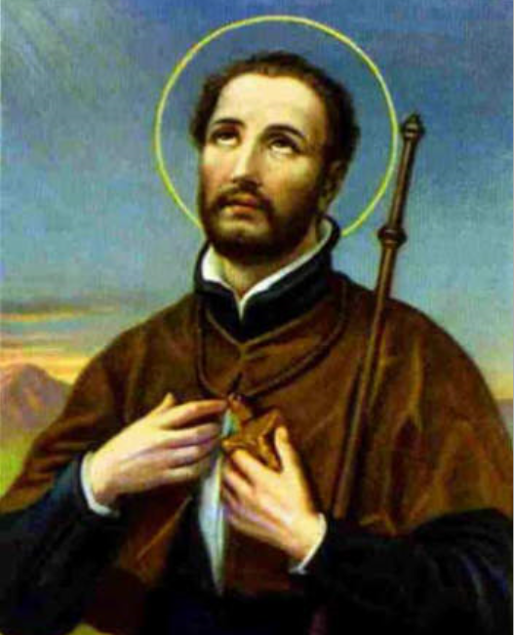
근대국가 성립과정
1
1543년
(임진왜란 때 사용한 조총제조기술)
◀ 조총 제조법을 배워 기술 얻음
■ 서양과 거래 X
■ 포르투갈 상인 난파
■ 서양 문물 접함
1544년
■ 서양 문물 본격적으로 받아들임
◀ 하비에르 신부
1549년
■ 스페인 하비에르 신부 : 기독교 전파

Slide 5
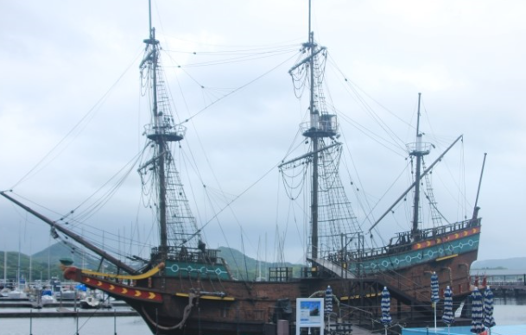
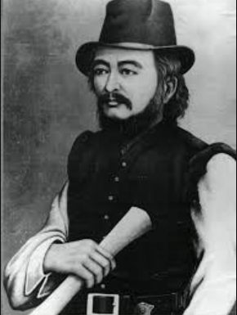
근대국가 성립과정
2
1600년
■ 네덜란드 상선 리프데 호
■ 분고노쿠니 표류
■ 네덜란드 상인 : 윌리엄 애덤스
(영국인/네덜란드 상인)
◀ 윌리엄 애덤스
■ 오다 카즈요시가 발견 후 상부에 전함
↘도쿠가와 이에야스 만남
■ 유럽 정세, 종교 전쟁, 서양 과학기술
등 이야기 나눔
↘ 도쿠가와 이에야스 측근이 되었음.
■ 푸른 눈의 사무라이 : 미우라 안진

Slide 6
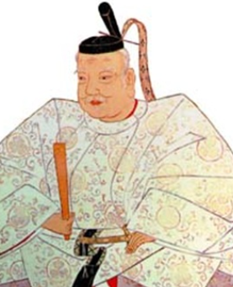
근대국가 성립과정
3
1600년 10월
◀ 도쿠가와 이에야스
■ 세키가하라 전투 벌여짐
■ 목표 : 도요토미 히데요시 뒤를 이을 차기 쇼군 자리
■ 승자 : 동군(도쿠가와 이에야스)
1609년
■ 네덜란드 동인도회사 일본 진출
■ 일본과 교역
1614년
■ 영국 동인도회사 일본 교역
■ 에도막부 적대세력(기독교 신자)
■ 기독교 금지령
■ 포르투갈, 스페인 선교자 내쫒음

Slide 7
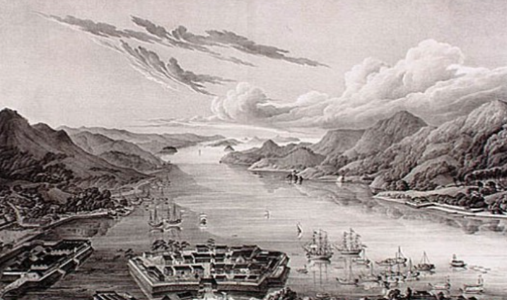
근대국가 성립과정
4
1637년
■ 시마바라 난
↘ 박애를 받은 키리시탄(기독교 신자) 들의 반란
■ 쇄국정책(1637-1853)
■ 데지마(인공섬) 네덜란드와 교역
↘ 화란(네덜란드) + 학문 = 난학 (서양의 학문)
▲데지마 섬
천황 = 허수아비 왕 / 실질적 통치자 = 쇼군(정의대장군)
1840년
■ 영국 아편전쟁 일으킴
■ 청나라의 홍콩 뺏음
■ 서양세력 대책, 개항 조언 거절

Slide 8
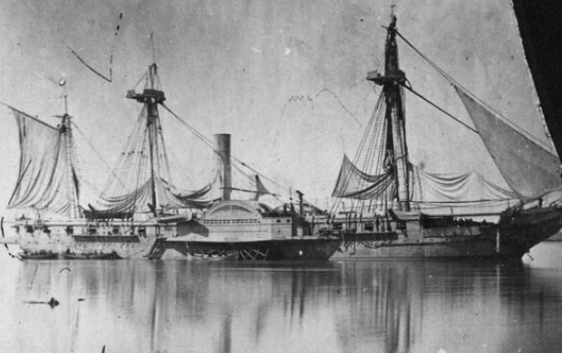
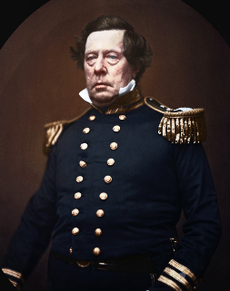
근대국가 성립과정
5
1853년 6월
◀ 검은 함선
■ 에도 앞바다 : 미국의 검은 함선 출몰
■ 페리 제독 일본에 파견
■ 조약 체결 약속 후 미국 돌려보냄
↘ 천황과 다이묘등 의견 갈림
(조약 체결 반대 VS 조약 체결 찬성)
◀ 페리 제독
1854년 2월
■ 페리 제독 일본 다시 방문
■ 조약 체결 강요
■ 미일 화친 조약 체결
↘ 시모다, 하코다테 개항 / 최혜국 대우
+ 미국에 이어 1854년 러시아, 영국 1855년 네덜란드
화친조약 체결

Slide 9
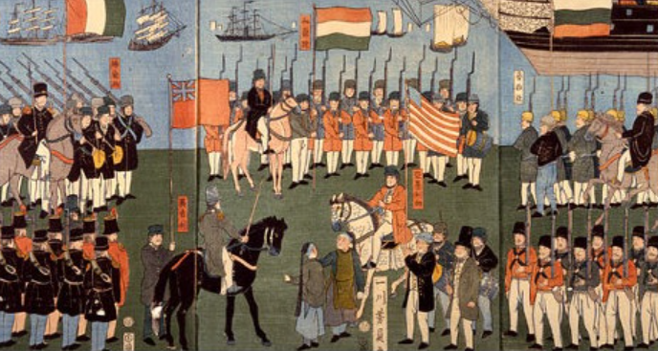
근대국가 성립과정
6
1854년 3월
■ 일본에게 압력 가하는 미국
■ 서양 강국과의 중개 담보로 再조약 체결
■ 천황께 의견 물음
↘ 쇼군과의 대립(다이묘, 천황 VS 막부)
1858년
■ 막부의 독단적 행동
↘ 미일통상조약 체결
■ 타국 분쟁(미국 중재), 4개 항구 개항,
미국인은 미국법으로 처벌
↘ 4개국과도 안세이 5개국 조약 체결

Slide 10
근대국가 성립과정
7
개항 후
↘
금 유출, 은 유입 : 물가 ↑
▽
일본 물건의 경쟁력 상실
▽
백성 생활 궁핍 / 막부에 대한 원성 ↑
▽
천황 > 다이묘(존왕양이) = 비밀칙서
▽
비밀 칙서 들킴 = 반막부파 처형

Slide 11
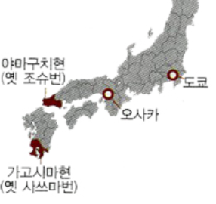
근대국가 성립과정
8
사쓰마 번 의견 : ‘천황의 칙령으로 막부를 개혁 하자’
개혁 내용 ↘
네덜란드 학문만이 아니라 서양세력 학문등 연구
구식군대 > 막부육군(서양군대 모방)
천황수호대(아이즈번을 교토수호대로 정함)
천황(조정), 쇼군(막부)이끔 (실질적 권력 : 쇼군)

Slide 12
근대국가 성립과정
9
1863년 8월
■ 사쓰마 번 VS 영국 = 사쓰에이 전쟁
↘ (무승부 후 사쓰마 번)서양의 군사력, 학문 등 배움을 중요시 함
■ 천황 = 불평등 조약(미일 화친조약)으로 인해 양이 결행
▽ 양이 결행 : 조슈 번의 독단적 행동으로 서양 열강 공격
↘ 서양 열강 > 조슈 번 침공(정변에 의해 정치적 입지 잃음)
1864년 8월
■ 조슈번 = 금문의 변(정권 되찾기 위함)
막부(양이 숙청) = 조슈 정벌

Slide 13
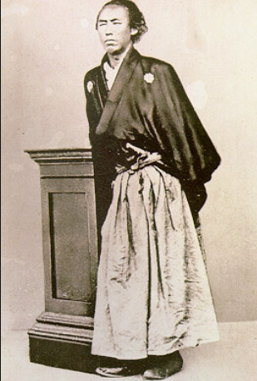
근대국가 성립과정
10
사쓰마 번 = 막부를 치려던 생각 중
◀ 사카모토 료마
↘ 사카모토 료마 등장
= 존왕양이 도사 번 나와 막부 간을 잇는
무역회사 지음
↘ 막부를 치기 위해 조슈 번 + 사쓰마 번 의견
조슈 번과 사쓰마 번 사이 중재
사쓰마 번 + 조슈 번 = (비밀리)삿초동맹
삿초동맹 VS 막부 (제 2차 조슈정벌)
↘ 쇼군 병으로 사망 = 막부의 전투 포기
↘ 260년만에 쇼군 > 천황 권력 돌려줌

Slide 14
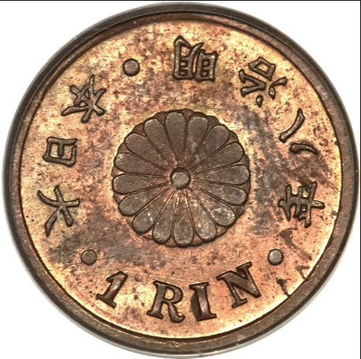
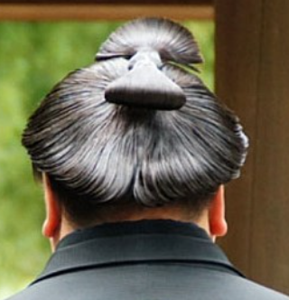
근대국가 성립과정
11
◁메이지 시대 동전
천황의 권력 복귀 후
■ 1868년 1월 3일 메이지 천황
1. 왕정복고 선포
2. 천황을 수장 = 신정부 수립(일본 제국 탄생)
3. 폐번치현 설치
4. 단발령 실시
5. 신분제 폐지 / 헌법 제정 / 의회 설치
6. 엔화 제정 = 경제 흐름 월활화
7. 서양식 공업화 추진 (대량생산체제 마련)
= 서구 열강과 어깨를 나란히 하는 강대국이자 근대국가 성립
◁ 일본식 상투머리

Slide 15
일본대중문화
<영화>

Slide 16
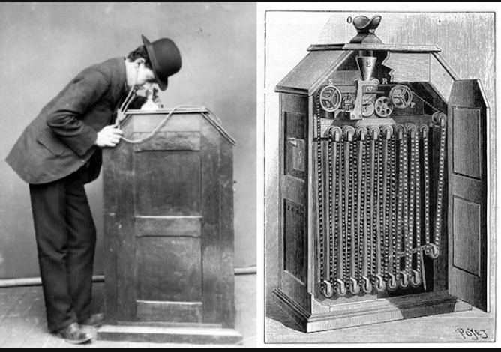
일본대중문화 형성 <영화>
1
1896 - 1920
■ 1896 - 키네토스코프 수입/상영 시작
■ 1899 – 서구문화, 문물 등 영화
↘ 일본 재현방식 = 독특한 영화 양식 발달
■ 1900 - 소규모 촬영소 설립 후- 1920
촬영 시작 = 일본영화 발전 초석 마련
↘ 닛카츠 교토 촬영소 = 시대극
쇼치쿠 = 미국 영향 받은 도회적
멜로드라마
▲ 에디슨의 키네토스코프

Slide 17
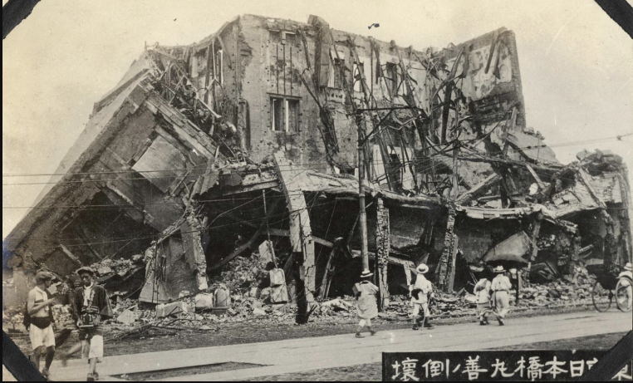
일본대중문화 형성 <영화>
2
1923 관동 대지진 후
■ 도쿄, 요코하마 → 교토로 무대 이동
↘ 일본 사람들 = 마음을 달래기 위해 극장 방문
= 영화 산업 번창 + 일본 영화 장르 다양화
= 미조구치 겐지, 오츠 야스지로 활동 시작

Slide 18
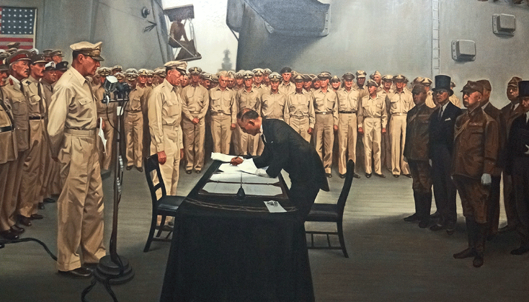
일본대중문화 형성 <영화>
3
1930 - 1950
■ 경향영화(사회비파적인 작품) ↑
↘ 정부의 대책 : 1937 개정영화법 공표
(경양영화 법적 제재)
■ 1945 일본의 패배
↘ 봉건적 가치 부정
미국적인 자유주의 만연
1950(황금기)
■ 1958 = 전체 상영영화 중 일본 영화 75% 차지
자국영화에 대한 대중관심↑

Slide 19
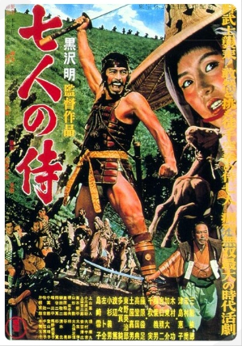
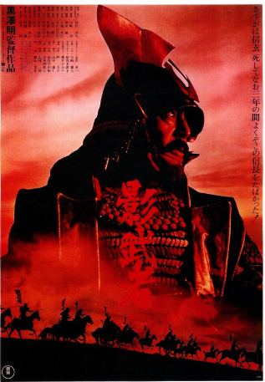
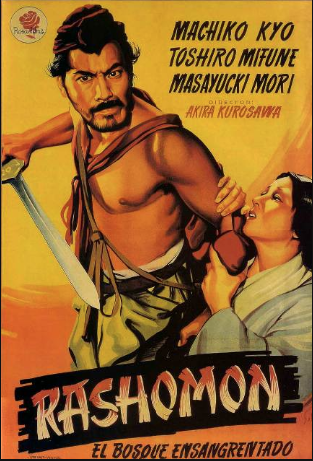
일본대중문화 형성 <영화>
4
1951년
■ 쿠로자와 아키라 감독
■ 작품 ‘라쇼몽’
■ 베니스 영화제 : 금사자상
아카데미 최우수 외국어영화상
↘ 국제적인 일본 영화 대가 추앙
▷ 라쇼몽 영화 포스터
△시치닌노 사무라이
(7인의 사무라이)
△카게무샤
(그림자 무사)
그의 다른 작품

Slide 20
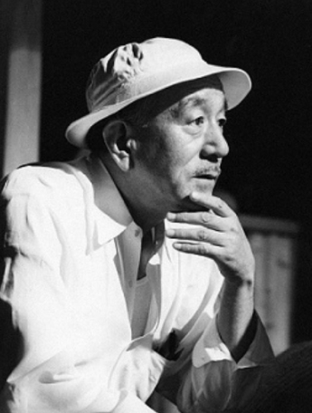
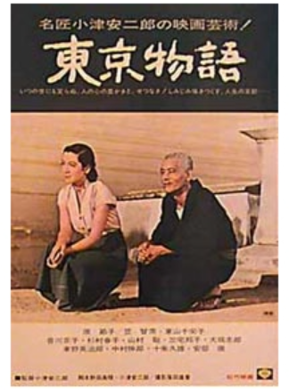
일본대중문화 형성 <영화>
5
다른 작가 작품
■ 오즈 야수지로 감독
■ 작품 ‘도쿄 모노가타리(동경이야기), 반순(늦봄)’
■ 영상기법 : 일본 소시민 삶을 시적인 언어로 감각적 표현
(페이드 인, 페이드 아웃 사용 X)
↘ 유럽 영화인들에게 큰 영향 끼침
◁오즈 야수지로 감독
(동경 이야기)
◁도쿄 모노가타리

Slide 21
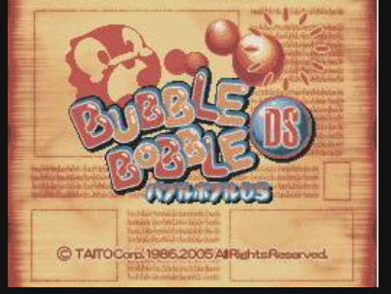
일본대중문화 형성 <영화>
6
■1950 – 1960
대중오락 선두 : 영화
그 후 TV에 밀림
■1980
영화 이외 오락 생겨남
영화에 대한 관심 하락
■1996
영화관람객 수 1억 2천 감소
■1997
일본의 비에니메이션 영화
해외에서 관심↑
◁ 일본 옛날오락 ▽

Slide 22
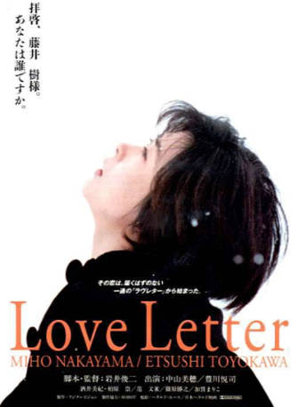
일본대중문화 형성 <영화>
7
1990년대 이후 영화 변천사
■ ‘러브레터’ 홍콩 수출 = 50만 달러 이상 수익 등
↘ 이후 1990년 이후 일본영화 해외 진출 ↑
= 애니메이션 등을 더불어 해외 시장에 주목
(‘오겡키데스카 로 유명’)
◁러브레터 영화
(이마 아이니 유키마스)
◁지금 만나러 갑니다 영화

Slide 23
관련 영상
<마무리>
일본의 근대국가 성립
(2분 22초 까지)
일본 대중문화 개방 뉴스

Slide 24
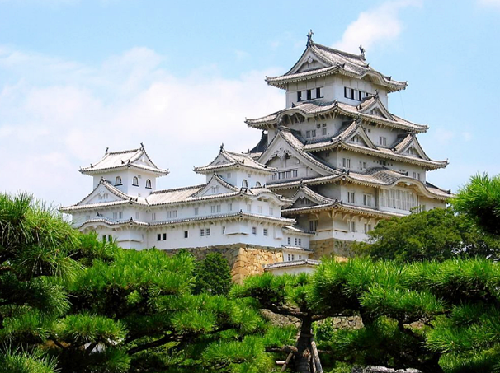
감사합니다.

